Slide 1
Chapter 05 정렬
김민영
2024/1/24

Slide 2
목차
정렬 알고리즘의 개요
버블 정렬
삽입 정렬
퀵 정렬
실습 quiz
1

Slide 3
정렬 알고리즘의 개요

Slide 4
정렬 알고리즘의 개요
정렬이란?
정해진 기준에 따라 데이터를 순서대로, 체계적으로 정리하는 알고리즘
시간 복잡도, 구현 난이도, 추가 필요 메모리 크기, 안정 정렬인지 불안정 정렬인지 등이 정렬 알고리즘마다 다 다르다.
버블 정렬, 삽입 정렬, 퀵 정렬, 그 외 병합 정렬, 팀 정렬 등
3

Slide 5
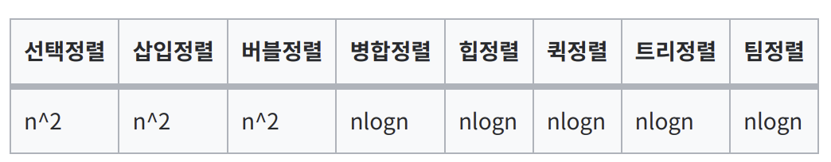
정렬 알고리즘의 개요
정렬의 특징
시간 복잡도
일반적으로 시간 복잡도가 작을 수록 좋다.
3

Slide 6
정렬 알고리즘의 개요
정렬의 특징
구현 난이도
버블 정렬과 삽입 정렬의 구현이 아주 쉬운 편이다.
구현이 쉬울 수록 버그 발생에 강하다.
3

Slide 7
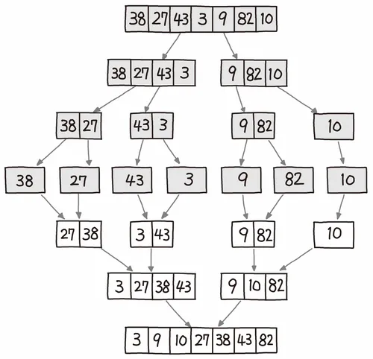
정렬 알고리즘의 개요
정렬의 특징
추가 필요 메모리 크기
병합정렬은 데이터 크기만큼의 메모리가 더 필요하다.
병합 정렬 과정
3

Slide 8
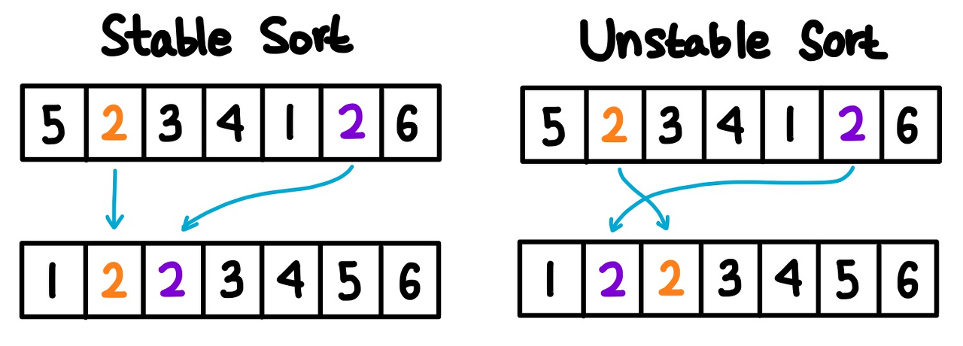
정렬 알고리즘의 개요
정렬의 특징
안정 정렬인가 불안정 정렬인가
안정 정렬은 기존 입력 순서와 동일하게 정렬된다.
병합 정렬과 버블 정렬이 안정 정렬인 반면, 퀵 정렬은 불안정 정렬이다.
3

Slide 9
버블 정렬

Slide 10
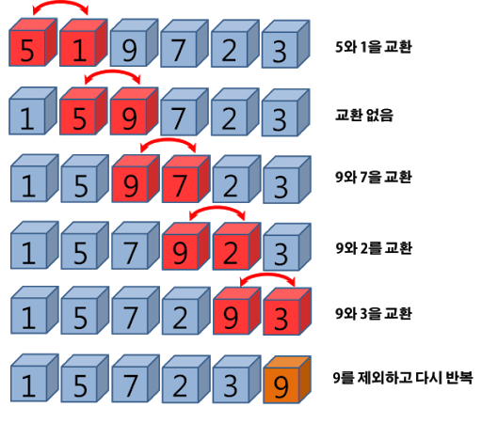
버블 정렬
버블 정렬 과정
버블 정렬 과정
9

Slide 11
버블 정렬
버블 정렬의 비교 횟수
버블 정렬은 한번의 순회를 마칠 때 마다 비교 대상이 하나씩 줄어든다.
(n-1) + (n-2) + ... + 2 + 1 = n(n-1)/2
버블 정렬 비교 횟수
9

Slide 12
버블 정렬
버블 정렬의 장단점
장점
구현이 간단하다.
버그가 적다.
단점
시간복잡도가 크다.
연산이 오래 걸린다.
9

Slide 13
삽입 정렬

Slide 14
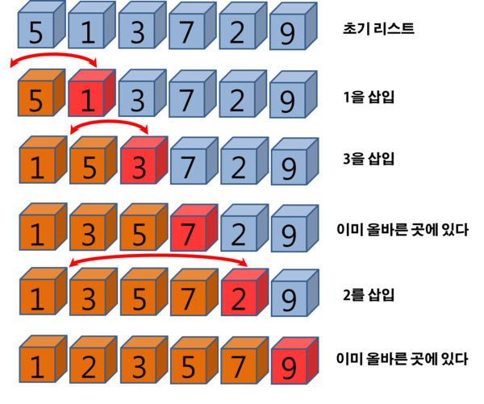
삽입 정렬
삽입 정렬 과정
삽입 정렬 과정
13

Slide 15
삽입 정렬
삽입 정렬의 비교 횟수
삽입 정렬은 버블 정렬과 마찬가지로 한번의 순회를 마칠 때 마다 비교 대상이 하나씩 줄어든다.
버블 정렬과 다르게 이미 정렬되어 있는 경우 더 이상 순회하지 않고 다음 순회로 넘어가기 때문에 버블 정렬보다 성능이 더 좋다.
(n^2 + n -2 )/2
삽입 정렬 평균 비교 횟수
13

Slide 16
참고문헌
[1] 참고문헌 양식(인터넷 자료):정렬 알고리즘의 종류, Accessed: 23/01/23. [Online] Available: https://velog.io/@kku64r/sort.
[2] 참고문헌 양식(인터넷 자료):정렬 알고리즘, Accessed: 23/01/23. [Online] Available: https://namu.wiki/w/%EC%A0%95%EB%A0%AC%20%EC%95%8C%EA%B3%A0%EB%A6%AC%EC%A6%98#s-4.
16

Slide 17

끝

